Slide 1

TJA, 11. 11. 2020
Učiteljica Minja Mlakar

Slide 2
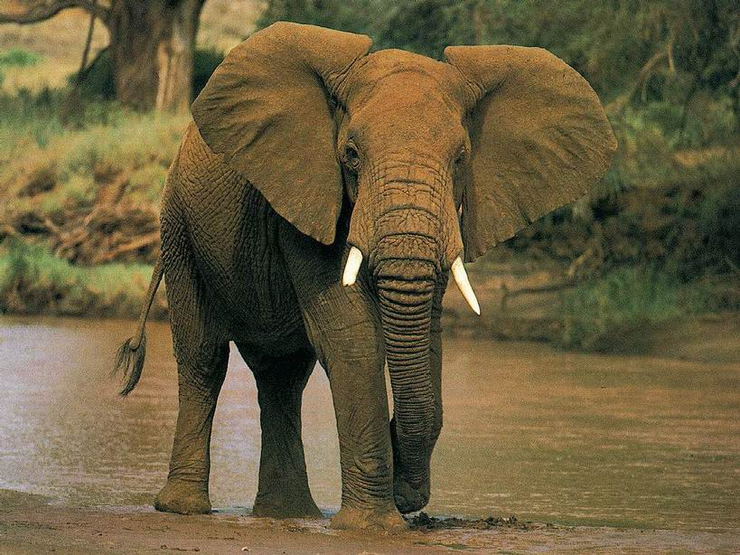

POGLEJ SLIKO IN POIMENUJ ŽIVAL V ANGLEŠČINI, NATO PREVERI NA POSNETKU

Slide 3
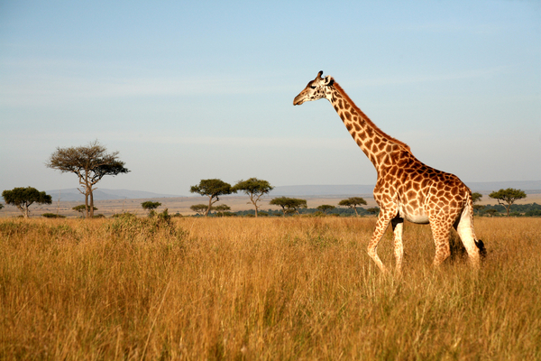

Slide 4
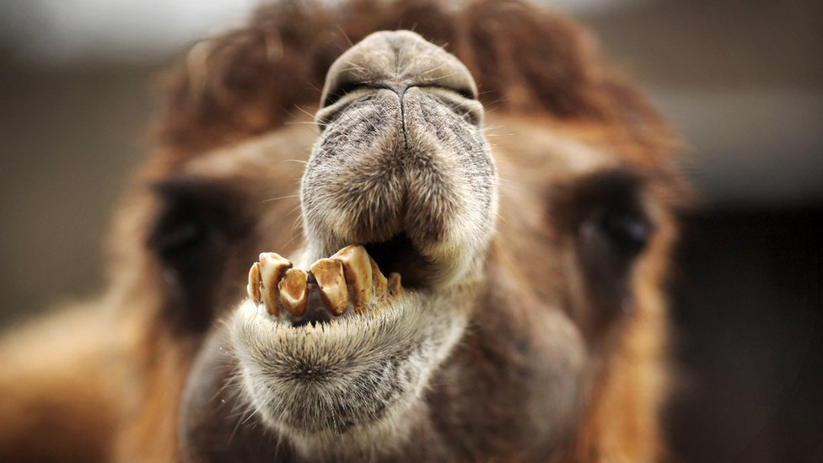

Slide 5
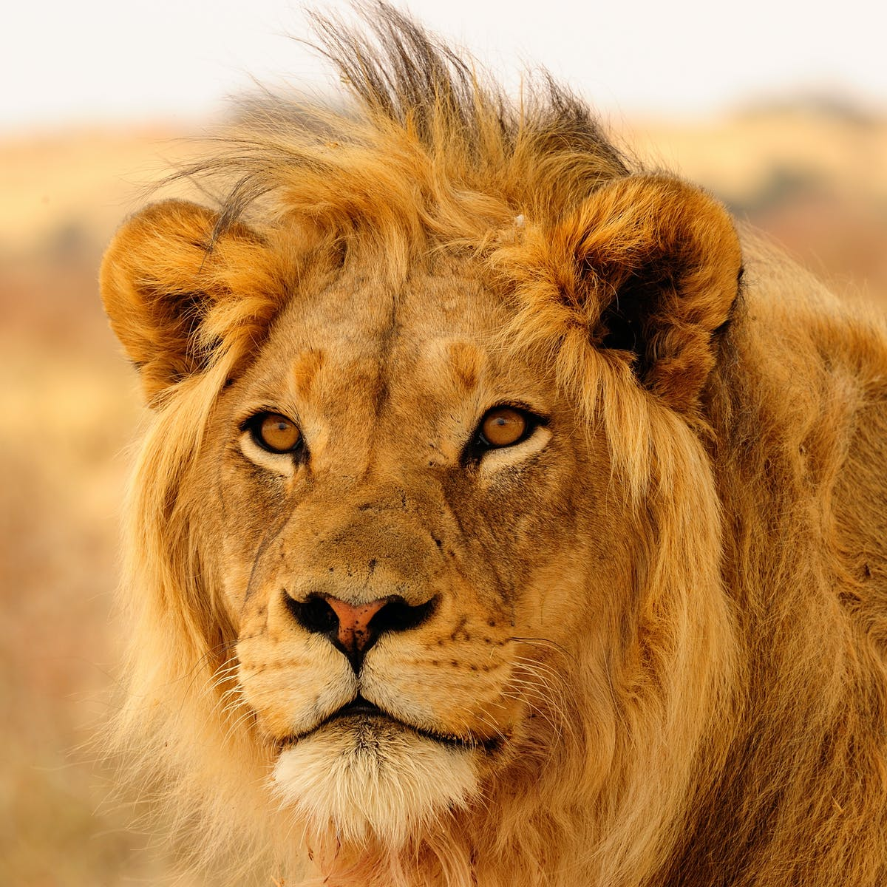

Slide 6
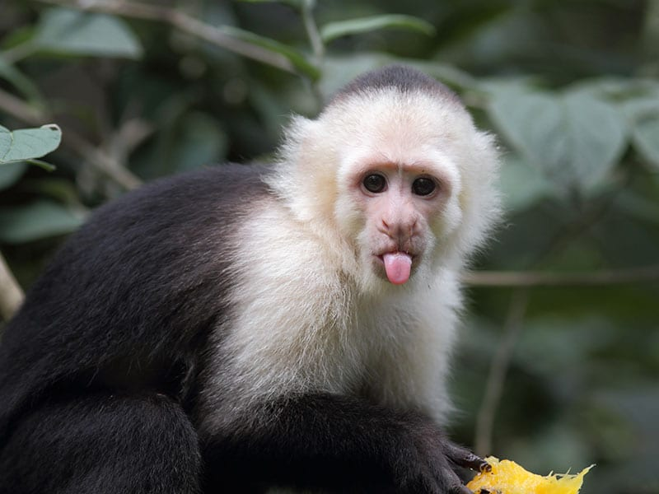

Slide 7
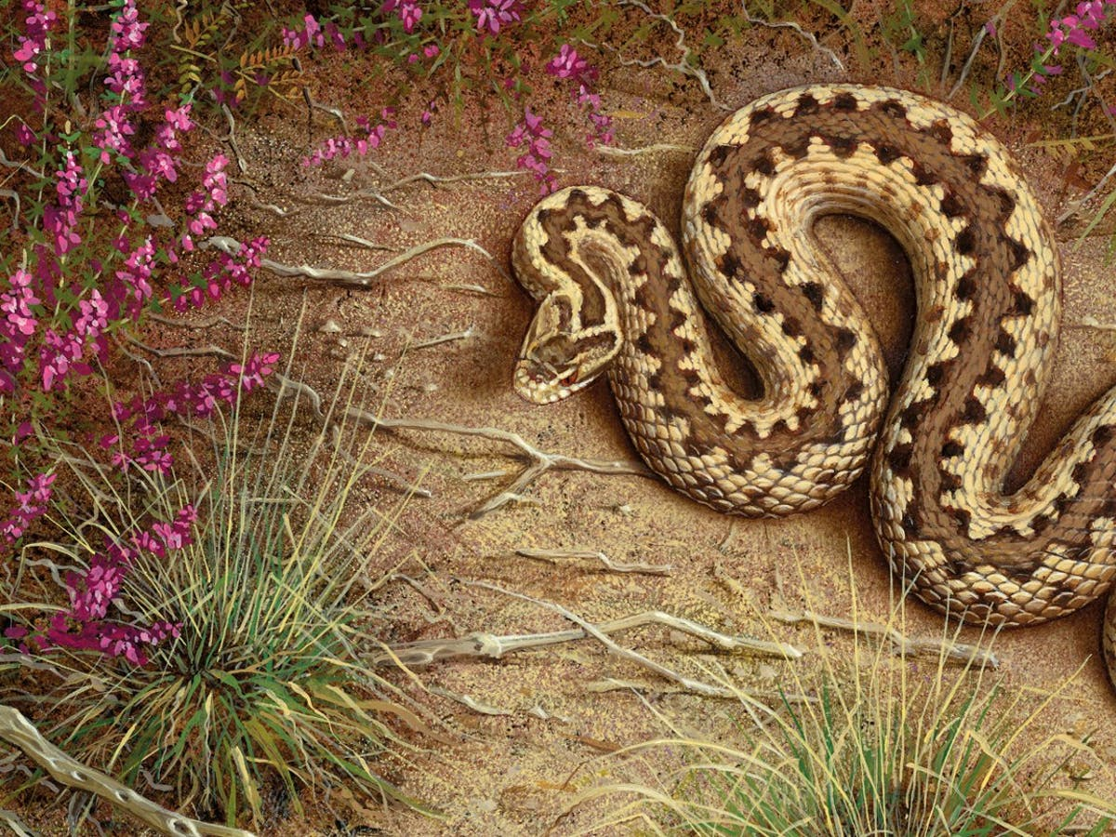

Slide 8
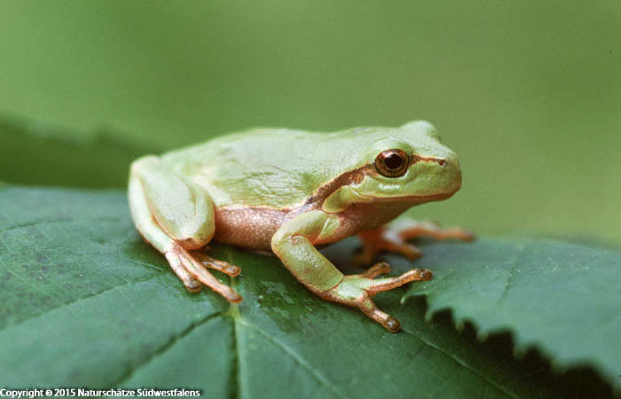

Slide 9
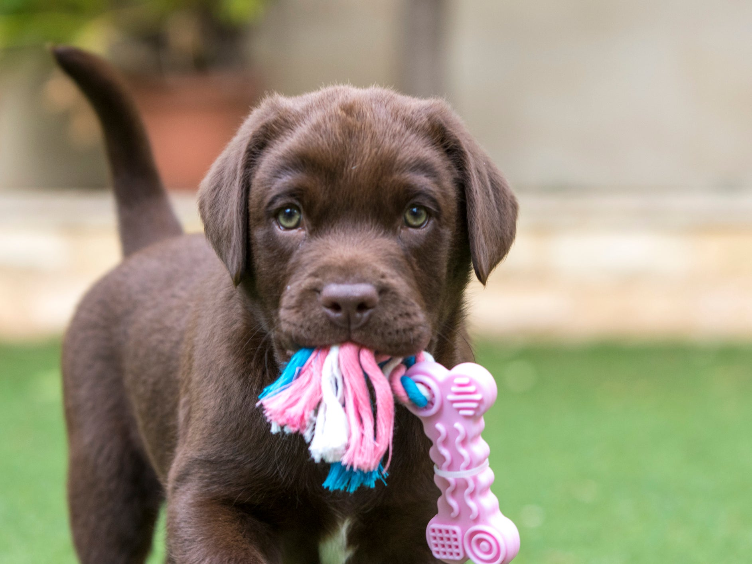

Slide 10
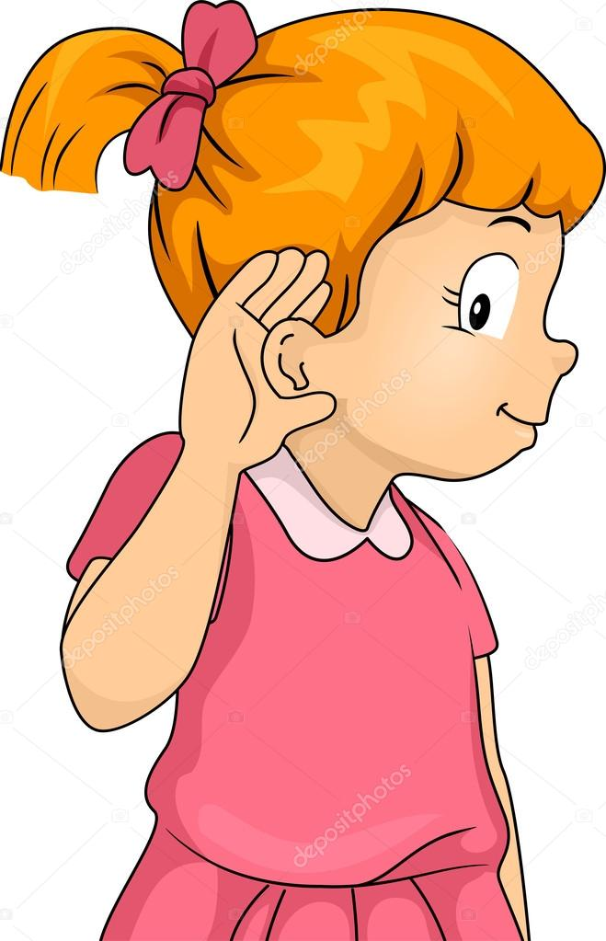
SEDAJ ODPRI POVEZAVO, POSLUŠAJ GLASOVE ŽIVALI IN POSKUŠAJ UGOTOVITI ZA KATERO ŽIVAL GRE
https://www.youtube.com/watch?v=3JA2yR8ZMzc&app=desktop

Slide 11
ODPRI POVEZAVO IN POSLUŠAJ ZGODBO „DEAR ZOO“
https://www.youtube.com/watch?v=3JA2yR8ZMzc&app=desktop

Slide 12
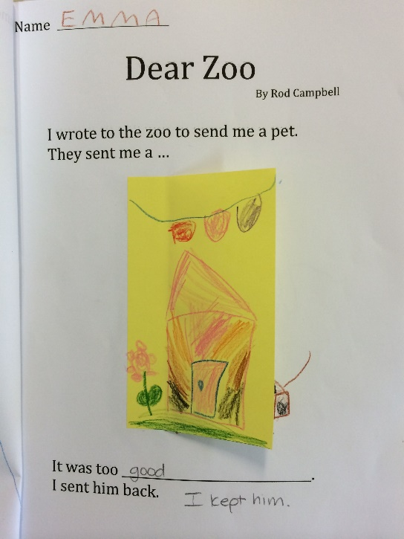
ODPRI ZVEZEK, NAPIŠI NASLOV DEAR ZOO (pomagajo starši) IN NARIŠI ŽIVAL, KI BI JO TI ŽELEL DOBITI ZA DARILO OD ŽIVALSKEGA VRTA. ☺
Spodnja slika je simbolična in jo lahko uporabite, kot navdih. Vesela bom, če mi boš svoj izdelek / risbico poslal/-a na mail:
minja.mlakar@os-toncke-cec.si
Spodnja slika je simbolična in jo lahko uporabite, kot navdih. Vesela bom, če mi boš svoj izdelek / risbico poslal/-a na mail:
minja.mlakar@os-toncke-cec.si

